Slide 1
第一课
HTML基础

Slide 2
本课程的主要内容
HTML的基本语法和常用标记
超链接、表格、表单、框架等标记
CSS常用样式、选择器、布局模型
层的应用

Slide 3
本章目标
HTML的基本语法和常用标记
超链接标记
表格标记
表单标记
框架标记

Slide 4
第一部分
HTML的基本语法和常用标记
超链接标记
表格标记
表单标记
框架标记

Slide 5
HTML简介
HTML 是一种标记语言
使用 HTML 标记和元素，可以：
  控制页面和内容的外观
  发布联机文档
  使用 HTML 文档中插入的链接检索联机信息
  创建联机表单，收集用户的信息、执行事务等等
  插入图片和动画

Slide 6
HTML文档结构
<HTML>
<HEAD>
<title>第一个网页</title>
</HEAD>
<body>
<p>这是我的第一个网页</p>
</body>
</HTML>
HEAD
BODY
HTML

Slide 7
基本HTML的构成
meta
title
style
link rel=“” type=“”
script type=“text/…”
HEAD
STYLE
SCRIPT
DIV
SPAN
TABLE
IFRAME
input type=“image”
input type=“button”
input type=“submit”
input type=“reset”
input type=“hidden”
input type=“file”
input type=“text”
input type=“radio”
input type=“checkbox”
select size/multiple
textarea
fieldset
label
button type=“button”
button type=“submit”
button type=“reset”
FORM
BODY
HTML

Slide 8
HTML语言基本要求
HTML 标记用于标记 HTML 文档的开始和结束
  <HTML>
  . . .
  </HTML>
HTML 标记的格式组成：
<ELEMENT ATTRIBUTE = value>
值 - 分配给属性的内容
属性 - 描述标记
元素 - 标识标记

Slide 9
HTML特殊字符
HTML以自己特有的标记描述数据展现形式
若要在页面显示这些特殊的标记符，就要使用HTML特殊字符
常用特殊字符：&nbsp;（空格）、&lt; （<）、&gt; （>）

Slide 10
基本HTML标签
标题标记：<h1>、<h2>……<h6>
段落级标记：<pre>
块标记：<div>、<span>
列表：<ul>、<ol>、<li>
水平线标记：<hr>
字体标记：<font>
图像标记：<img>
多媒体标记：<embed>
注释标记：<!-- … -->

Slide 11
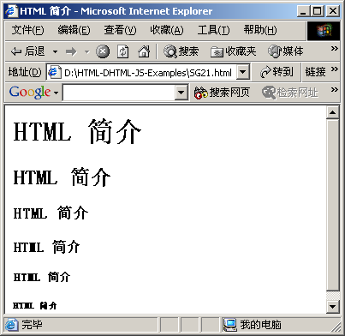
标题标记
可显示<H1>到<H6>六种大小的标题，<H1>为最大，<H6>为最小
<HTML>
<HEAD>
<TITLE>HTML 简介</TITLE>
</HEAD>
<BODY>
<H1>HTML 简介</H1>
<H2>HTML 简介</H2>
<H3>HTML 简介</H3>
<H4>HTML 简介</H4>
<H5>HTML 简介</H5>
<H6>HTML 简介</H6>
</BODY>
</HTML>

Slide 12
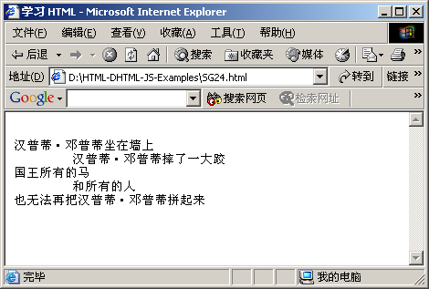
段落级标记
<PRE>标记可以让文本以预定义的格式显示
<PRE>
汉普蒂·邓普蒂坐在墙上
汉普蒂·邓普蒂摔了一大跤
国王所有的马
和所有的人
也无法再把汉普蒂·邓普蒂拼起来
</PRE>

Slide 13
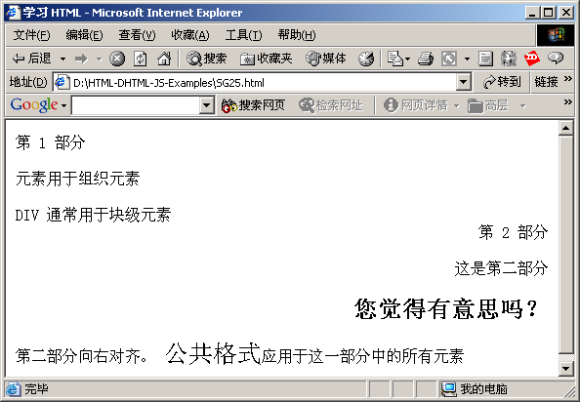
块标记
<DIV>…</DIV>可以定义跨段落的内容块；
<SPAN>…</SPAN>定义段落内的内容块
<BODY>
<DIV>
第1部分
<P>元素用于组织元素
<P>DIV通常用于块级元素
</DIV>
<DIV align = right>
第2部分
<P>这是第二部分
<BR>
<H2>您觉得有意思吗？</H2>
</DIV>
<P>第二部分向右对齐。
<SPAN STYLE ="font-size:25">
公共格式</SPAN>应用于这一部分中的所有元素
</BODY>

Slide 14
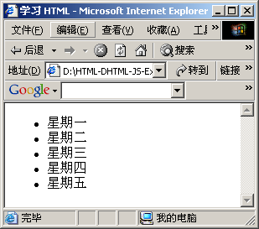
无序列表
带有符号前缀的项目列表，包含在<UL> .. </UL>内，列表中的每项都使用<LI>进行标记
符号前缀有：disc、square、circle
<HTML>
<HEAD>
<TITLE>学习 HTML</TITLE>
</HEAD>
<BODY>
<UL>
  <LI>星期一
  <LI>星期二
  <LI>星期三
  <LI>星期四
  <LI>星期五
</UL>
</BODY>
</HTML>

Slide 15
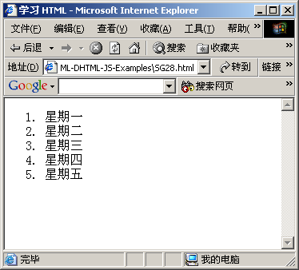
有序列表
带有序号前缀的项目列表，包含在<OL> .. </OL>标记内
序号可以是字母、阿拉伯数字、罗马数字，可以自定义起始值
<BODY>
<OL>
<LI>星期一
<LI>星期二
<LI>星期三
<LI>星期四
<LI>星期五
</OL>
</BODY>

Slide 16
水平线标记
<HR>用于在网页上的显示一条水平线，可以指定size（大小）、color（颜色）、width（宽度）等属性
<BODY>
<HR size="3" color="red" width="480">
</BODY>

Slide 17
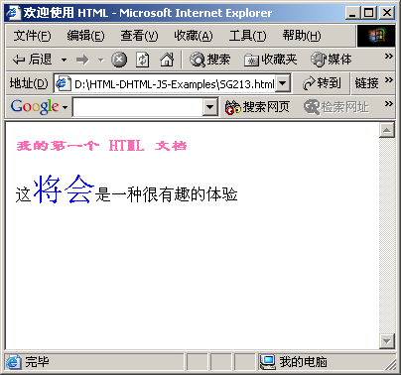
字体标记
用于控制文本在网页上的显示外观，可以指定size（大小）、color（颜色）和face（字体）等属性。
<BODY>
<H3><FONT SIZE = 3 COLOR = HOTPINK FACE = "隶书">我的第一个HTML文档</FONT></H3>
<P>这<FONT COLOR = BLUE SIZE = 6>将会</FONT>是一种很有趣的体验
</BODY>

Slide 18
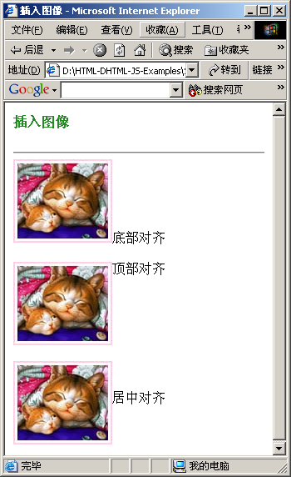
图像标记
用于将图像插入到HTML文档中，语法为：<IMG SRC="URL">
可设置ALIGN属性用于调整图像相对于周围文本的对齐方式
<BODY>
<H1><FONT SIZE=3 COLOR=GREEN>
<B>插入图像</B></FONT></H1><HR>
<P>
<IMG ALIGN=BOTTOM SRC=cats.jpg>底部对齐</P>
<P>
图2.15：示例15的输出结果
<IMG ALIGN=TOP SRC=cats.jpg>顶部对齐</P>
<P>
<IMG ALIGN=MIDDLE SRC=cats.jpg>居中对齐</P>
</BODY>

Slide 19
多媒体标记
用于在页面中显示flash、avi、mp3等格式的多媒体文件
语法：
<EMBED src="…" TYPE="…" width="…" height="…"></EMBED>
示例：
<EMBED src="images/flash.swf" QUALITY="high" PLUGINSPAGE= "http://www.macromedia.com/go/getflashplayer" TYPE="application/x-shockwave-flash" width="297" height="352"></EMBED>

Slide 20
注释标记
<!-- 注释内容 -->
在HTML中写注释是一个很好的习惯，尤其是复杂的页面设计
<BODY>
<!– 一下演示的是一根宽度为480，高度为3的红色线条 -->
<HR size="3" color="red" width="480">
</BODY>

Slide 21
第二部分
HTML的基本语法和常用标记
超链接标记
表格标记
表单标记
框架标记

Slide 22
URL与路径
统一资源定位符（URL，英语 Uniform / Universal Resource Locator 的缩写）也被称为网页地址，是因特网上标准的资源的地址（Address)
URL的一般格式为(带方括号[]的为可选项)：
protocol :// hostname[:port] / path / [;parameters][?query]#fragment
相对路径：
../sub/ file.gif ./parent.html /index.htm
绝对路径：
http://www.itany.com/root/sub/index.html
file://d:/files/xx.zip

Slide 23

超级链接
1、职 位：
关于可申请的职位……
2、培训资源：
本学院美术学位的培训资源
请单击此处查看视频……
3、联 盟：
我们有许多联盟……

Slide 24
链接类型
链接类型
内部链接
- - - - - - -
到同一文档内或同一网站内的其他部分的链接
- - - - - - -
- - - - - - -
- - - - - - -
- - - - - - -
- - - - - - -
- - - - - - -
- - - - - - -
外部链接
- - - - - - -
- - - - - - -
到其他网站或服务器上的页面的链接。
Web站点1
Web站点2

Slide 25
链接语法
语法：
<A HREF=URL TARGET=“…”>Hypertext</A>
使用示例：
<A HREF=“1.html” TARGET=“_blank”>…</A>
<A HREF=“mailto:test@demo.com”>…</A>
<A HREF=“javascript:…”>…</A>
TARGET取值：_blank、_parent、_top、_self、自定义

Slide 26
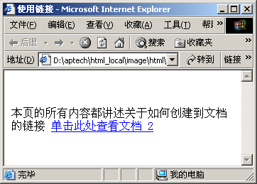
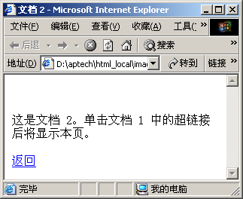
链接到其它文档
<HTML>
<HEAD>
<TITLE>使用链接</TITLE>
</HEAD>
<BODY>
<BR><BR>
<P>本页的所有内容都讲述关于如何创建到文档的链接
<A HREF = Doc2.html>单击此处查看文档2</A>
</BODY>
</HTML>
<HTML>
<HEAD>
<TITLE>文档2</TITLE>
</HEAD>
<BODY>
<BR><BR>
<P>这是文档2。单击文档1中的超链接后将显示本页。
<BR><BR>
<A HREF= Doc1.html>返回</A>
</BODY>
</HTML>

Slide 27
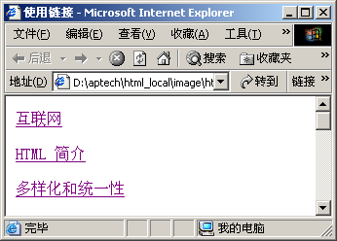
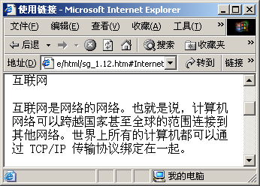
链接到当前文档的指定位置
<HTML>
<HEAD><TITLE>使用链接</TITLE></HEAD>
<BODY>
<A HREF=#Internet>互联网</A><BR><BR>
<A HREF=#HTML>HTML简介</A><BR><BR>
<A HREF=#Cons>多样化和统一性</A><BR><BR>
<A name=Internet>互联网</A><BR>
<P>互联网是网络的网络。也就是说，计算机网络可以跨越国家甚至全球的范围连接到其他网络。世界上所有的计算机都可以通过TCP/IP传输协议绑定在一起。</P>
<A name = HTML>HTML简介</A><BR>
<P>超文本标记语言是Web用来创建和识别文档的标准语言。虽然它不是标准通用标记语言 (SGML) 的子集，但与它有着某种程度上的关联。SGML是一种文档格式语言表示方法。</P>
<A name = Consistency>多样性和统一性</A><BR>
<P>万事万物都离不开多样性和统一性这样一条基本准则。也就是说，所有的事物都可以融合成一个整体，同时，又保持自己独特的与众不同的一面。站点的独特性恰恰来源于它的一致性。颜色、字体、分栏布局以及其他设计元素应在站点的每个部分都保持一致。 </P>
<BR><BR><BR><BR><BR><BR>
</BODY>
</HTML>
单击

Slide 28
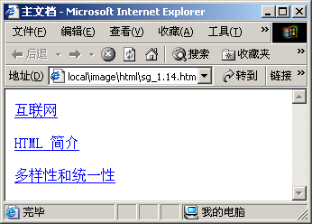
链接到其它文档的指定位置
单击
<BODY>
<A HREF=2.html#Internet>互联网</A><BR><BR>
<A HREF=2.html#HTML>HTML简介</A><BR><BR>
<A HREF=2.html#Cons>多样性和统一性</A>
</BODY>

Slide 29
第三部分
HTML的基本语法和常用标记
超链接标记
表格标记
表单标记
框架标记

Slide 30
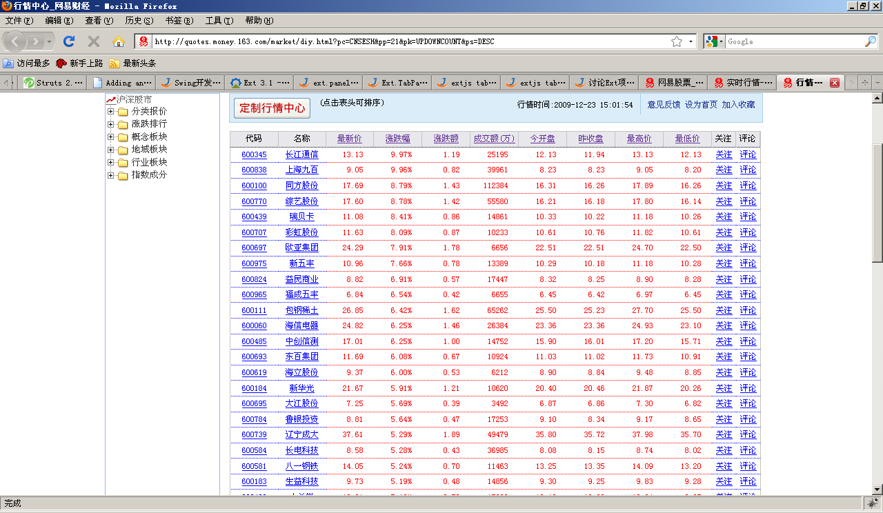
网页中的表格
表格头部
表格行
单元格
表格列

Slide 31
表格相关标记
<TABLE> … </TABLE> | 表格标记
<CAPTION> …< /CAPTION> | 表格标题标记
<THEAD>… </THEAD> | 表格头部标记
<TBODY>… </TBODY> | 表格主体标记
<TH> … </TH> | 表格头部列标题标记
<TR> … </TR> | 行标记
<TD> … </TD> | 表格主体单元格标记

Slide 32
表格示例
<TABLE>
<CAPTION>表格示例</CAPTION>
<THEAD>
<TR>
<TH>首列</TH><TH>尾列</TH>
</TR>
</THEAD>
<TBODY>
<TR>
<TD>单元格1</TD><TD>单元格2</TD>
</TR>
</TBODY>
</TABLE>

Slide 33
单元格合并
在 <TH> 或 <TD> 标记中使用 COLSPAN 属性，可以设置单元格所跨的列数，例如COLSPAN=3表示跨3列。
在 <TH> 或 <TD> 标记中使用 ROWSPAN 属性，可以设置单元格所跨的行数，例如ROWSPAN=3表示跨3行。

Slide 34
表格属性
BORDER属性定义表格边框大小，默认为0
CELLSPACING 属性定义单元格之间的间距（以像素为单位）。
CELLPADDING 属性定义表的单元格边界与单元格内容之间的间距 （以像素为单位） 。
<TABLE BORDER = 2 CELLSPACING = 2 CELLPADDING = 6>

Slide 35
单元格属性
ALIGN：单元格内容水平对齐方式，可取：LEFT、CENTER、 RIGHT
VALIGN：单元格内容垂直对齐方式，可取TOP、MIDDLE、BOTTOM
COLSPAN：设置单元格所跨的列数，例如COLSPAN=3表示跨3列。
ROWSPAN：设置单元格所跨的行数，例如ROWSPAN=3表示跨3行。

Slide 36
第四部分
HTML的基本语法和常用标记
超链接标记
表格标记
表单标记
框架标记

Slide 37
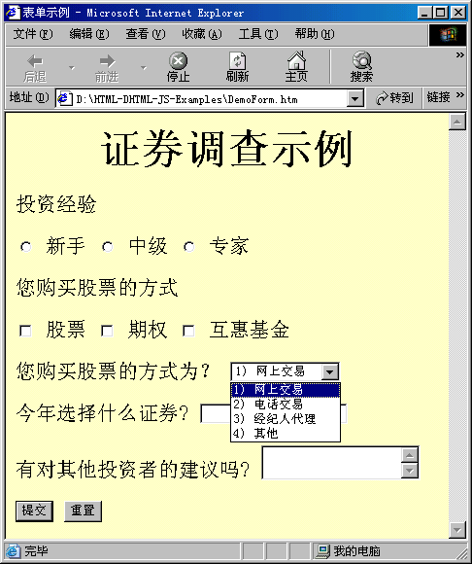
一个标准的表单

Slide 38
表单语法
语法：
<FORM ACTION=“…” METHOD=“…” NAME=“…”>
……
</FORM>
例：
<FORM ACTION="http://mysite.com/processform"
METHOD="post" NAME=“frm”>
...表单内容...
</FORM>

Slide 39
属性说明
ACTION | 此属性指定表单提交数据的资源位置
METHOD | 此属性指定向服务器发送数据的方法。如果值为GET，浏览器将创建一个请求，该请求包含页面URL、一个问号和表单的值。浏览器会将该查询返回给URL中指定的脚本，以进行处理。如果将值指定为POST，表单上的数据会作为一个数据块发送到脚本，而不使用任何请求字符串。

Slide 40
表单元素
<INPUT>：大多数表单元素都是此标记，如：文本框、密码框、单选、复选、按钮等
<SELECT>、<OPTION>：下拉列表框
<TEXTAREA>：文本区

Slide 41
表单元素属性
TYPE | 此属性指定表单元素的类型。可用的选项有TEXT、PASSWORD、CHECKBOX、RADIO、SUBMIT、RESET、FILE、HIDDEN和BUTTON。默认值为TEXT。
NAME | 此属性指定表单元素的名称。例如，如果表单上有几个文本框，可以按照名称来标识它们 - TEXT1、TEXT2或用户选择的任何名称。
VALUE | 此属性是可选属性，它指定表单元素的初始值
SIZE | 此属性指定表单元素的显示长度。用于文本输入的表单元素即输入类型是TEXT或PASSWORD的
MAXLENGHT | 此属性用于指定在TEXT或PASSWORD表单元素中可以输入的最大字符数。默认值为无限的
CHECKED | 此属性是一个Boolean属性，指定按钮是否是被选中的。当输入类型为RADIO或CHECKBOX时，使用此属性。

Slide 42
第五部分
HTML的基本语法和常用标记
超链接标记
表格标记
表单标记
框架标记

Slide 43
框架
框架将 Web 浏览器分成多个不同的区域，每个区域都可以显示独立、可滚动的页面。
例如，可以在网页中使用三个框架，一个显示标题，一个用作导航菜单，一个显示数据。

Slide 44
FRAMESET 元素
使用 FRAMESET 创建框架
其属性有：
  Rows
  Cols
注意：不要与<BODY>同时出现

Slide 45
FRAME 元素
FRAME 元素的属性包括：
  Name
  Src
  Noresize
  Scrolling
  Frameborder
  Marginwidth
  Marginheight

Slide 46
嵌套的框架集
<HTML>
<HEAD>
<TITLE>嵌套框架</TITLE>
</HEAD>
<FRAMESET cols="33%, 33%, *">
<FRAME src = " flowers.jpg">
<FRAMESET rows="40%, 60%">
<FRAME src = "x.html">
<FRAME src = "y.html">
</FRAMESET>
<FRAME src = "flowers.jpg">
</FRAMESET>
</HTML>

Slide 47
NOFRAMES 元素
<FRAMESET COLS=”40%,60%”>
<FRAME SRC=”Flowers.jpg” NAME=”Flowers” SCROLLING=yes>
<FRAMESET ROWS=”60,*”>
<FRAME SRC=”x.html” NAME=”x” SCROLLING=no FRAMEBORDER=no>
<FRAME SRC=”y.html” NAME=”y”>
<NOFRAMES>
未显示框架。请单击这里 <A href=”main.htm”>查看无框架版本</A>
</NOFRAMES>
</FRAMESET>
</FRAMESET>

Slide 48
内嵌框架
IFRAME属性
  Name
  Width
  Height

Slide 49
示例
<HTML>
<P>很有趣吧。你已经对框架有所了解。
<BR><BR>
<IFRAME src="x.html" width="100" height="150" scrolling=auto frameborder=1>
</IFRAME>
<BR>
<P><FONT color = hotpink>上面是一个内嵌框架。
</HTML>

Slide 50
总结
掌握HTML的基本语法和常用标记
掌握超链接标记、表格标记、表单标记框架标记
掌握以上标记的常用属性
理解特殊字符的使用

Slide 51
谢谢！

